Slide 1
思想政治必修4 生活与哲学 第四单元 认识社会与价值选择
第十一课 寻觅社会的真谛
11.2 社会历史的主体

Slide 2
强烈同意！
马克思 恩格斯：
“历史活动是群众的事业。”
毛泽东：
“人民，只有人民，才是创造世界历史的动力。”

Slide 3
我不同意！
梁启超：
“历史者，英雄之舞台也，舍英雄几无历史”。
尼采：
“超人”具有“与生俱来的决定一切的力量”，而人民群众则是“一大堆多余的废料”。

Slide 4
一、人民群众是历史的创造者
1.人民群众的地位
唯物史观从社会存在决定社会意识、生产方式决定社会发展的基本观点出发，强调社会历史首先是物质生产发展的历史，是人民群众创造的历史。
人是社会历史的主体，人民群众是历史的创造者。

Slide 5
2.人民群众的概念
①人民群众是指一切对社会历史起推动作用的人们。既包括普通个人，也包括杰出人物。
②人民群众是个历史范畴，在不同的国家、不同的历史时期，人民群众具有不同的内涵，但劳动群众始终是人民群众的主体部分。
③在我国现阶段，全体社会主义劳动者、社会主义事业的建设者、拥护社会主义的爱国者和拥护祖国统一的爱国者，都属于人民群众的范畴。

Slide 6
合作探究：小岗村村民在40年的改革实践中发挥了什么作用？
2018年是改革开放40周年，我国改革始于农村，安徽省凤阳县小岗村是我国农村改革的主要发源地。
40年前，小岗村的18户村民以“敢为天下先”的精神，签下分田到户的生死状，率先实行农业生产大包干，拉开了中国农村改革的序幕。改革如同释放了魔力。次年，小岗村迎来大丰收，粮食总产达133万斤，一举结束20余年吃国家救济粮的历史。最终18户农民的想法转变成整个国家的希望，进而确认为中国农村经济体制改革的方向。
进入新时代，农村改革又面临着如何适应较高生产力发展，进一步增加农民收入、扩大内需等问题。于是，40年后的小岗村又在进行着一场新的土地经营变革，农民以多种形式(转包、出租、转让、互换、股份合作等)流转土地承包经营权，发展适度规模经营。全村60%的土地实现了向粮食、葡萄、蘑菇、花卉等种植大户流转、集中，非农收入已成为小岗农民收入的重要来源。小岗村集体收入突破820万元，农民人均收入比2012年增长70％以上。

Slide 7
3.人民群众是历史的创造者
（1）人民群众是物质财富的创造者
原因：人民群众是社会物质生产的主体（承担者）和社会生产力的体现者。
地位：①人民群众的生产活动是社会存在和发展的基础。
②人民群众是推动社会历史发展的决定力量。
（2）人民群众是精神财富的创造者
①人民群众的生活和实践是一切精神财富形成和发展的源泉。
②人民群众的实践为精神财富的创造提供了必要的物质条件。
③人民群众还直接创造了丰硕的社会精神财富。
（3）人民群众是社会变革的决定力量

Slide 8

（3）人民群众是社会变革的决定力量
①人民群众在任何时期都是社会变革的主力军。
②在阶级社会中，生产关系的变革、社会制度的更迭，都是通过人民群众的革命实现的。
③人民群众通过推动生产力的发展而不断创造和改变社会关系，从而不断推动社会历史的进步和发展。

Slide 9
材料一：蒲松龄在写这部《聊斋志异》时，专门在家门口开了一家茶馆。请喝茶的人给他讲故事，讲过后可不付茶钱，听完后再作修改写到书里面去，写成此书。
材料二：鲁迅说：“陶渊明如果没有劳动人民供他吃穿住用，那他就不但没有酒喝，而且也没有饭吃，只能饿死在东篱旁边，哪里还能吟出什么‘采菊东篱下，悠然见南山’的诗呢？ 材料三：陕北是民歌之乡，最能代表陕北民 歌风韵的是信天游，它是陕北人民在山峁、沟壑、赶脚、耕地、放牧、捡柴时即兴而编，它是随天漫游，抒发感情 ，表达心声的表现方式。集中展示了陕北高原 的自然景观、社会风貌和陕北人的精神世界。
——人民群众的生活和实践是精神财富形成和发展的源泉。
”
——人民群众的实践提供了必要的物质条件。
——劳动群众还直接创造了精神财富。
分析上述三段材料如何体现人民群众是精神财富的创造者？

Slide 10
习近平主席2019年新年贺词：
人民是共和国的坚实根基，
人民是我们执政的最大底气。

Slide 11
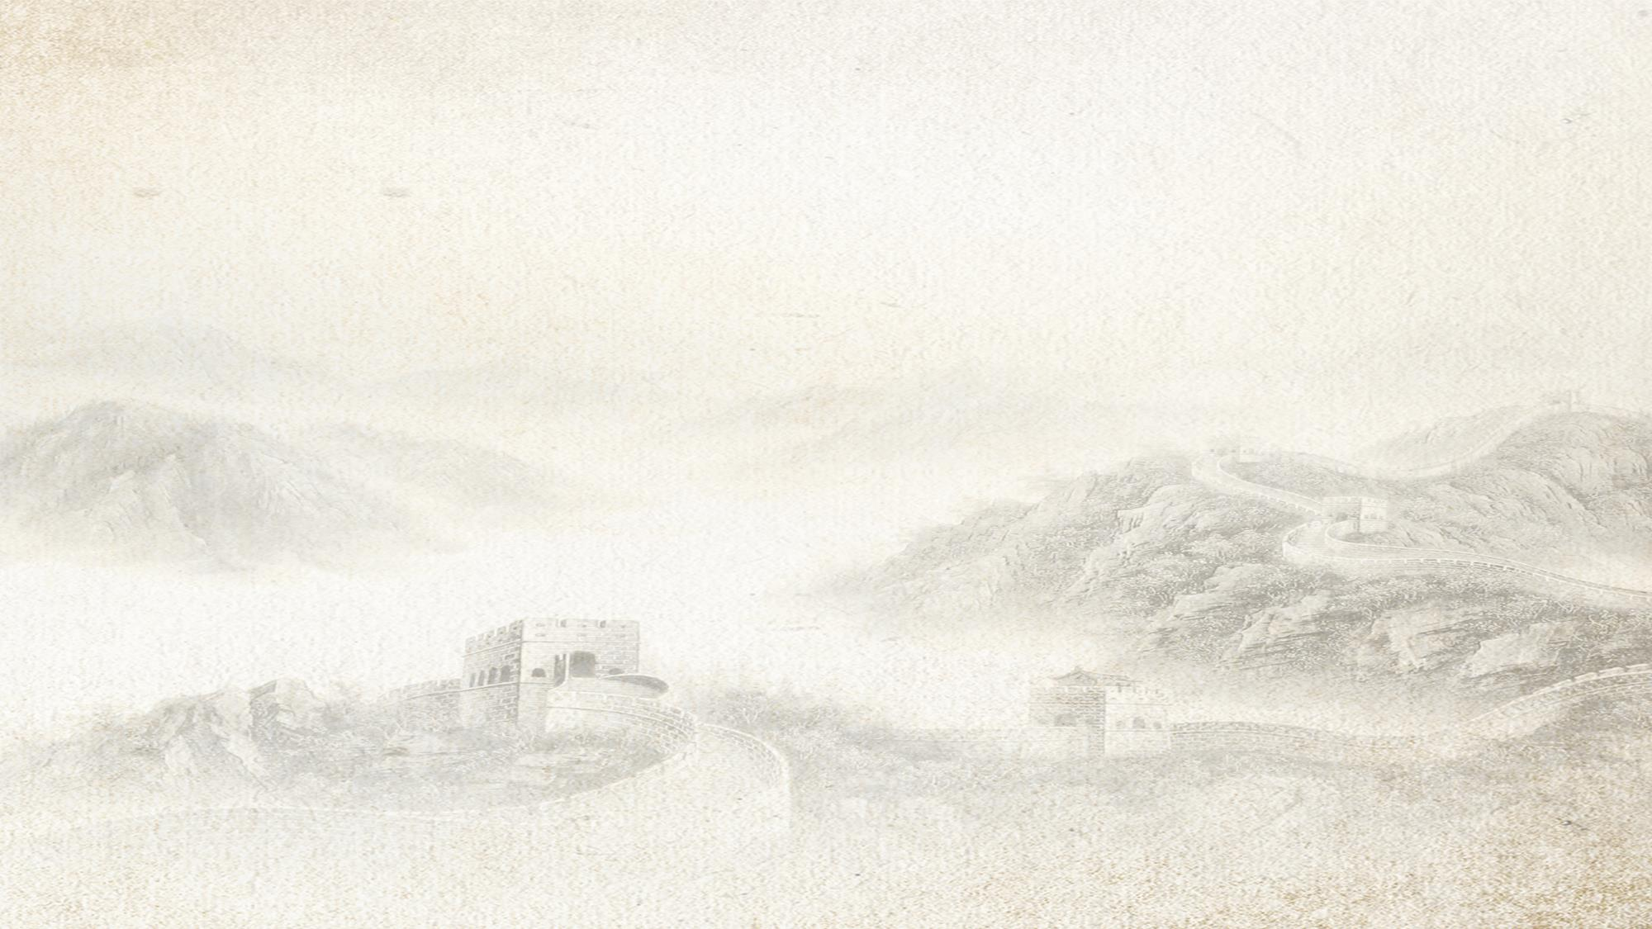

合作探究：结合本框的知识
1.阐述习近平的坚持人民观的依据。
2.以习近平为代表的中国共产党应如何践行人民观？
习近平的人民观
人民目标观：“人民对美好生活的向往，就是我们的奋斗目标。”
人民立场观
人民利益观
人民中心发展观
人民主体观
父母观、主仆观、师生观
人民监督观
2012
2016
人民检验观
“人民是我们党的工作的最高裁决者和最终评判者”。
2017
人民位置观：“始终把人民置于心中最高位置、最重位置、最佳位置，且是任何人和物都不能取代的位置。”
2015
2018
2014
人民创造观：“人民是历史的创造者，人民是真正的英雄。波澜壮阔的中华民族发展史是中国人民书写的！博大精深的中华文明是中国人民创造的！历久弥新的中华民族精神是中国人民培育的！中华民族迎来了从站起来、富起来到强起来的伟大飞跃是中国人民奋斗出来的！”
人民导向观：“要树立以人民为中心的工作导向。”

Slide 12
二、坚持群众观点和群众路线
1. 实践意义（两个重要保证）为什么
①是党领导中国人民夺取民主革命胜利的重要保证
②是取得社会主义革命胜利并成功地建设中国特色社会主义的重要保证
2. 地位 为什么
①群众路线是无产阶级政党的根本的领导方法和工作方法
②群众路线是我们党的生命线和根本工作路线
3. 党的群众观点 是什么
相信人民群众自己解放自己，全心全意为人民服务，一切向人民群众负责，虚心向人民群众学习。
4. 党的群众路线 是什么
一切为了群众，一切依靠群众，从群众中来，到群众中去。

Slide 13
5. 实践要求：
①坚持群众路线，就要坚持人民是决定党和国家前途命运的根本力量，就要坚持全心全意为人民服务的根本宗旨，就要保持党同人民群众的血肉联系，就要真正让人民来评判各项工作。
②发展中国特色社会主义，必须坚持人民主体地位。中国特色社会主义是亿万人民自己的事业，必须发挥人民的主人翁精神，更好地保障人民权益，更好地保证人民当家作主。

Slide 14
总结：人民群众是历史的创造者原理
【世界观】人民群众是历史的创造者，是社会历史的主体。人民群众是社会物质财富和精神财富的创造者，是社会变革的决定力量。
【方法论】
树立群众观点、坚持群众路线。要求坚持以人民为中心，坚持人民主体地位，把人民对美好生活的向往作为奋斗目标，把维护好最广大人民的根本利益作为一切工作的出发点和落脚点。

Slide 15
√
1.任何个人在历史发展过程中都是起作用的。
2.人民群众是一个历史的、永恒的范畴。
3.历史人物是人民群众的主体部分。
4.人民群众具有无限的创造力，是创造物质财富和精神财富的源泉。
P93：“每个人都是历史活动的参与者，但人们在历史发展中所起作用的性质和大小是不同的。”
P93专家点评：人民群众是历史范畴，“在不同的国家、不同的历史时期，人民群众具有不同的内涵。”
人民群众既包括作为普通个人的劳动群众，也包括杰出的历史人物，但无论如何，劳动群众都是人民群众的主体部分。
P93-94：人民群众是物质财富和精神财富的创造者，人民群众的生活和实践或劳动是一切精神财富形成和发展的源泉。

Slide 16
5.人民群众可以随心所欲地创造历史。
6.人民群众是社会变革引导者、倡导者。
7.人民群众是物质生产的主力军，是社会存在和发展的基础，是社会发展的根本动力。
8.人民群众是物质财富的创造者，知识分子是精神财富的创造者。
发挥主观能动性必须以尊重客观规律为前提。
人民群众中的杰出人物是社会变革的引导者、倡导者，人民群众是社会变革的主力军，是社会变革的决定力量。
物质资料生产方式（人民群众的生产活动）是社会存在和发展的基础，生产力和生产关系的矛盾运动是社会发展的根本动力，人民群众是社会变革的主体动力。
知识分子是人民群众的一部分，人民群众既是社会物质财富的创造者，从根本上推动了社会历史的发展，同时又是社会精神财富的创造者，推动了社会历史的全面进步。

